Slide 1
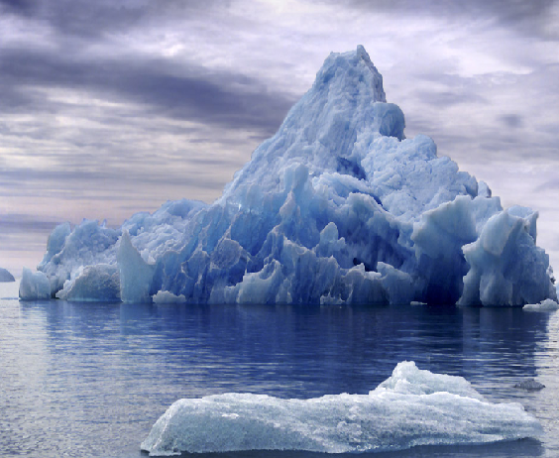
分子间作用力
与物质性质
清流一中 林建苍

Slide 2
【问题探究一】
冰山融化现象是物理变化还是化学变化？
冰山融化过程中有没有破坏其中的化学键？
那为什么冰山融化过程仍要吸收能量呢？

Slide 3
一、分子间作用力
1、定义：分子与分子之间存在着一种能把分子聚集在一起的作用力，这种作用力就叫分子间作用力。
2、实质：是一种静电作用，它比化学键弱很多。
3、类型：常见范德华力和氢键两种
议一议：干冰气化时能量发生怎样改变?为什么CO₂气体加热到很高温度也不分解？

Slide 4
干冰(CO₂固体)
CO₂气体
吸收能量
克服
范德华力
晶体中CO₂分子不能自由移动
构成微粒仍是CO₂分子，CO₂分子能自由移动

Slide 5
【问题探究二】
什么是范德华力？
范德华力有什么特点？
范德华力对物质哪些性质有影响？

Slide 6
二、范德华力
1、特点
⑴广泛存在（由分子构成的物质），包括由共价键形成的多数共价化合物和绝大多数非金属单质分子之间及稀有气体分子之间。
⑵能量（强度）比化学健要弱得多
⑶ 范德华力一般没有饱和性和方向性
由分子构成的
交流与讨论：范德华力怎样影响物质的性质?自身又受哪些因素影响?

Slide 7
化学键与范德华力的比较
 | 化学键 | 范德华力
概念
存在范围
作用力强弱
影响的性质
相邻的原子间强烈的相互作用
把分子聚集在一起的作用力
分子内、原子间
分子之间
与化学键相比弱的多
较 强
主要影响化学性质
主要影响物理性质（如熔沸点）

Slide 8
课堂练习
离子键、共价键、金属键、分子间作用力都是微粒间的作用力。下列物质中，只存在一种作用力的是 （ ）
A.干冰 B.NaCl C.NaOH
D.I₂ E.H₂SO₄
B

Slide 9
【问题探究三】
范德华力如何影响物质的物理性质？

Slide 10
物质 | F₂ | Cl₂ | Br₂ | I₂
相对分子量 | 38 | 71 | 160 | 254
熔点（℃） | -219.6 | -101 | -7.2 | 113.5
沸点（℃） | -188.1 | -34.6 | 58.78 | 184.4
熔沸点变化趋势
熔沸点逐渐升高
卤族元素单质物理性质差异

Slide 11
【总结】
一般情况下，组成和结构相似的分子，相对分子量越大，范德华力越大，熔沸点越高

Slide 12
材料二、四卤化碳的熔沸点与
相对原子质量的关系
温度/℃
沸点
熔点
250
200
CBr₄
×
×
150
CI₄
100
CCl₄
×
×
CBr₄
50
0
100
相对分子质量
×
200
300
400
500
-50
CCl₄
-100
-150
×
CF₄
-200
×
CF₄
-250

Slide 13
材料三、部分主族元素氢化物的沸点
100
75
沸点/℃
50
25
0
H₂Te
SbH₃
-25
H₂Se
H₂S
HI
-50
AsH₃
×
SnH₄
HCl
-75
HBr
×
PH₃
GeH₄
-100
SiH₄
×
-125
-150
CH₄
×
2
3
4
5
周期序数

Slide 14
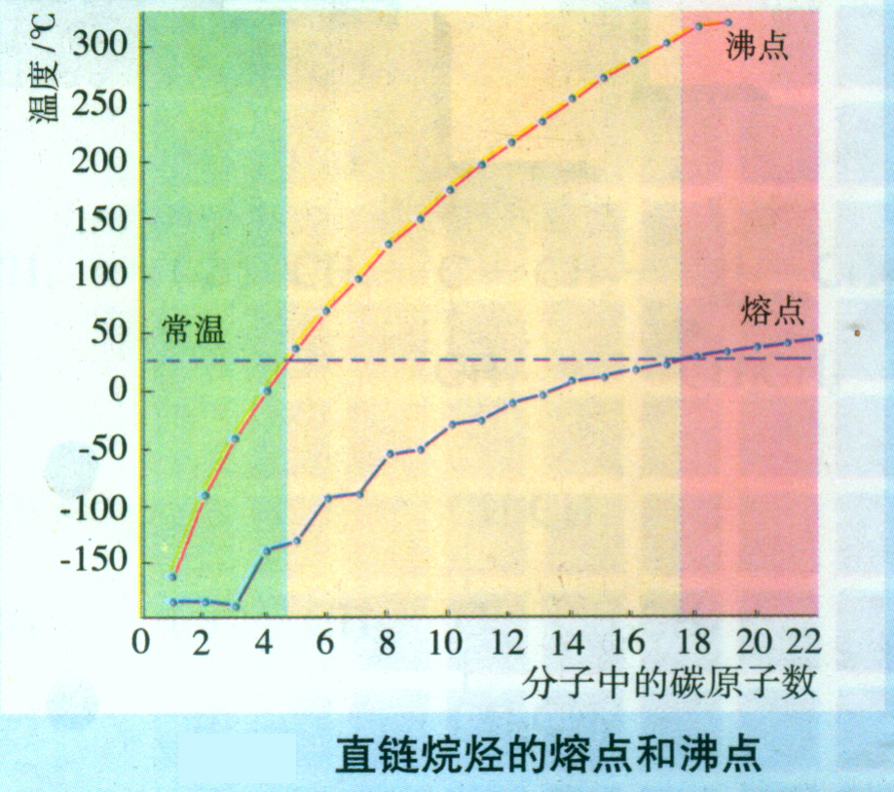
材料四
信息提示：
直链烷烃是指与甲烷结构相似
相差若干“CH₂”原子团的一系列物质，如
C₂H₆、Ｃ₃Ｈ₈、
Ｃ₄Ｈ₁₀等。

Slide 15
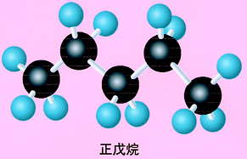
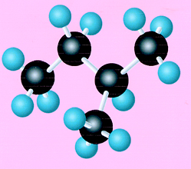
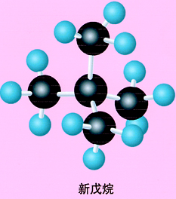
物质
正戊烷
异戊烷
新戊烷
空间构型
分子组成和结构相似且
分子相对分子质量相同时范
德华力的大小受分子空间结
构的影响
沸点
36.07℃
27.9℃
9.5℃
分子式
C₅H₁₂
C₅H₁₂
C₅H₁₂

Slide 16
推测N₂、CO、的熔点高低
物质
N₂
CO
CO
熔点/℃
-209.86
-199.00
共价健的极性

Slide 18
2、影响范德华力的因素
主要有：⑴分子相对分子质量的大小
⑵分子的空间构型
⑶分子中电荷分布
量的影响
质的影响
分子的组成和结构相似时，相对分子质量越大，范德华力越大

Slide 19
3、范德华力对分子构成的物质性质的影响
⑴、分子构成的物质，其相对分子质量越大，则范德华力越大，物质的熔沸点越高；相对分子质量相近，分子极性越大，物质的熔沸点越高。
范德华力的大小对由分子构成的物质的性质有重要
的影响，如熔点、沸点、溶解度等。
⑵、若溶质分子能与溶剂分子形成较强的范德华力，则溶质在该溶剂中的溶解度较大

Slide 20
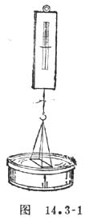
先用测力计测出塑料板的重，然后将塑料板的底面水平地接触水面，塑料板就贴附在水面上（不要将塑料板浸入水中）。向上提起测力计，使塑料板逐渐离开水面， 弹簧测力计的示数会有什么变化？为什么？

Slide 21
在“石蜡→液体石蜡→石蜡蒸气→裂化气”的变化过程中，被破坏的作用力依次是（ ）
A．范德华力、范德华力、范德华力
B．范德华力、范德华力、共价键
C．范德华力、共价键、共价键
D．共价键、共价键、共价键
石蜡→液体石蜡→石蜡蒸气属于物质的三态变化，属于物理变化，破坏了范德华力，石蜡蒸气→裂化气发生了化学变化，破坏了共价键；

Slide 22
课堂练习
比较下列物质的熔沸点的高低
CH₄＿ CF₄ ＿ CCl₄ ＿ CBr₄ ＿ CI₄
H₂O＿ H₂S ＿ H₂Se ＿ H₂Te
＜
＜
＜
＜
＜
＜
＜
联系生活实际?你能发现出什么矛盾吗?

Slide 23
课堂练习
固体冰中不存在的作用力是 ( )
A.离子键 B.极性键
C. 氢键 D. 范德华力
A

Slide 24
D
下列关于范德华力影响物质性质的叙述中，正确的是（ ）
A.范德华力是决定由分子构成物质熔、沸点高低的唯一因素
B.范德华力与物质的性质没有必然的联系
C.范德华力能够影响物质的化学性质和物理性质
D.范德华力仅是影响物质部分物理性质的一种因素

Slide 25
H₂O
HF
H₂Te
SbH₃
H₂Se
H₂S
HI
NH₃
AsH₃
SnH₄
HCl
HBr
PH₃
GeH₄
SiH₄
CH₄

Slide 26
氢 键
1.氢键：静电作用力和一定程度的轨道重叠作用
2.氢键的表示方法:X—H…Y

Slide 27
3.氢键的形成条件:
⑴有X-H共价键，X原子电负性强，原子半径小，如F、O、N等。
⑵ X—H…Y中的Y必须电负性强、原子半径小、具有孤对电子。X、Y可以相同，也可以不同。

Slide 28
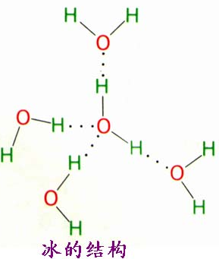
4.氢键的特点:
每个水分子的
两对孤对电子和
两个氢原子只能
沿着4个sp³杂化轨道方向分别与相邻
水分子形成氢键，
故每个水分子只能
与周围四个水分子
接触。

Slide 29
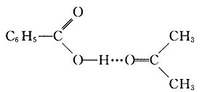
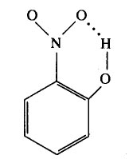
4.氢键的特点:

Slide 30
4.氢键的特点:
（1）作用力比范德华力大，但比化学键小得多
（2）一种特殊的分子间作用力,不是化学键
（3）具有方向性和饱和性
（4）存在范围：分子间或分子内

Slide 31
5.氢键对物质性质的影响
⑴氢键的存在使物质的熔沸点相对较高
⑵氢键的存在使物质的溶解度增大
（3）解释一些反常现象：如水结成冰时，为什么体积会膨胀。

Slide 32
【问题探究四】
为什么冰会浮在水面上呢？

Slide 33
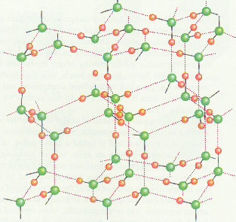
冰晶体中的孔穴示意图

Slide 34
问题解决：
１.氨气极易溶与水。
２.氟化氢的熔点高于氯化氢。
3.水的密度比冰的密度大。
4.对羟基苯甲醛的熔沸点高于邻羟基苯甲醛的熔沸点。

Slide 35
课堂练习
B
下列事实与氢键有关的是 （ ）
A.水加热到很高的温度都难以分解
B.水结成冰体积膨胀，密度变小
C.CH₄、SiH₄、GeH₄ 、 SnH₄的熔点随相对分子质量的增大而升高
D.HF、HCl、HBr、HI的热稳定性依次减弱

Slide 36
1、比较下列物质的熔、沸点高低，并且说明比较的依据。 （1）金刚石晶体，氯化钠晶体，干冰 （2）CCl₄，CF₄ ，CBr₄ （3）HF , HCl , HI 2、解释氮气分子中含有氮氮叁键，键能很大，为什么熔沸点较低？
思考题：

